Slide 1
INFO COVID by Pilotech®
Alejandro Requena García Coordinación, Modelado y Diseño, Programación
Borja Bravo Casermeiro Requisitos, Programación
José Francisco López Campos Modelado y Diseño, Programación
José Carlos García Acedo Coordinación, Pruebas, Programación
Pablo Ruiz-Cruces Fernández-Vázquez Requisitos, Programación
Miguel Jurado Vázquez Modelado y Diseño, Programación
Adrián Roca Pardo Requisitos, Programación
Oussama Boutoil Ettamimi Modelado y Diseño, Pruebas, Programación
Manuel Rubiales Sancho Requisitos, Programación

Slide 2
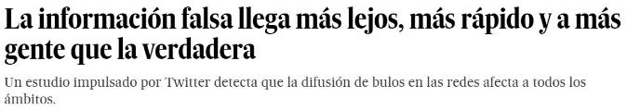
¿POR QUÉ?

Slide 3

SOLUCIÓN

Slide 4

SOLUCIÓN

Slide 5


PLANIFICACIÓN
Reuniones periódicas
Herramienta Trello
Power-Up de Planyway: Calendario, timeline de tareas, seguimiento del tiempo invertido, organización de prioridades…
Discord: Asignación de roles y salas de trabajo

Slide 6

Modelo
Metodología ágil (SCRUM)
Alta y constante comunicación
Muchas iteraciones en ciclos cortos

Slide 7
Requisitos
FUNCIONALES
Mostrar información de interés
Contacto con autoridades sanitarias
Foro de opinión
Diferentes roles (Invitado, Usuario,
Moderador y Administrador)
NO FUNCIONALES
Transparencia de datos
Idioma en castellano (Traducción
en Inglés)
Distinción visual entre bulos y
noticias reales

Slide 8
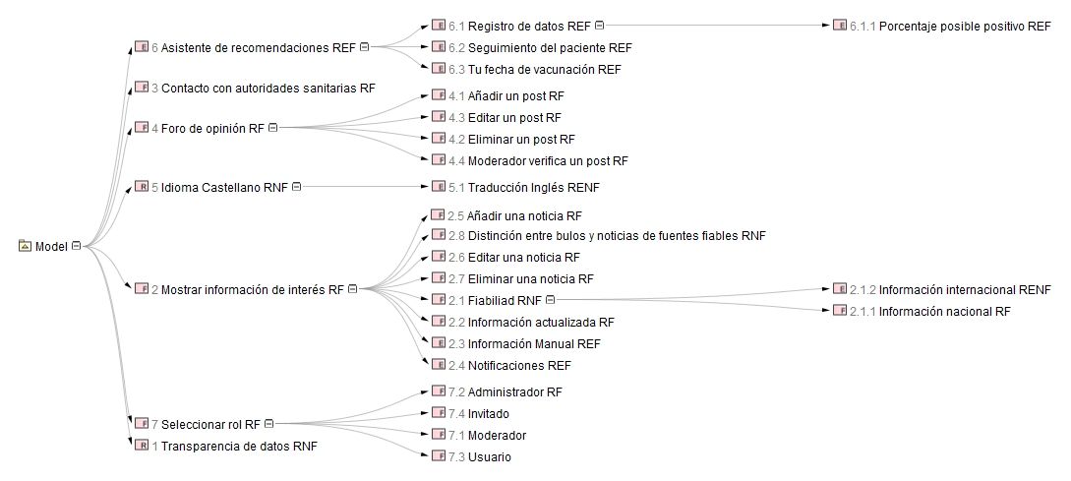
VERSIÓN FINAL DEL DIAGRAMA DE REQUISITOS

Slide 9
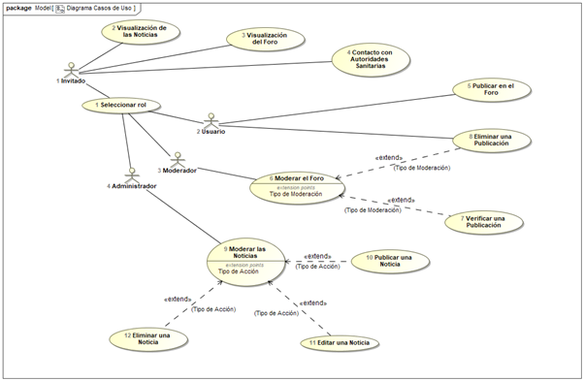
Invitado: Sin acceso a funciones. Solo visualización
Usuario: Más funciones que el Invitado. Puede publicar y eliminar en el Foro
Moderador: Acceso completo a las funciones del Foro (Publicar, eliminar, verificar…)
Administrador: Control de todas las funcionalidades, incluido el apartado de Noticias

Slide 10
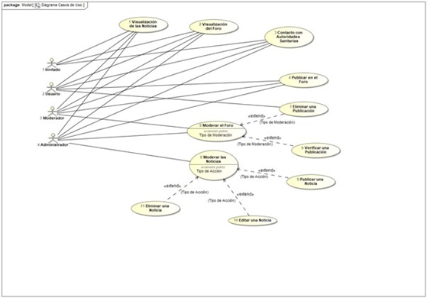

DIAGRAMAS DE CASOS DE USO
VERSIÓN INICIAL
VERSIÓN FINAL

Slide 11
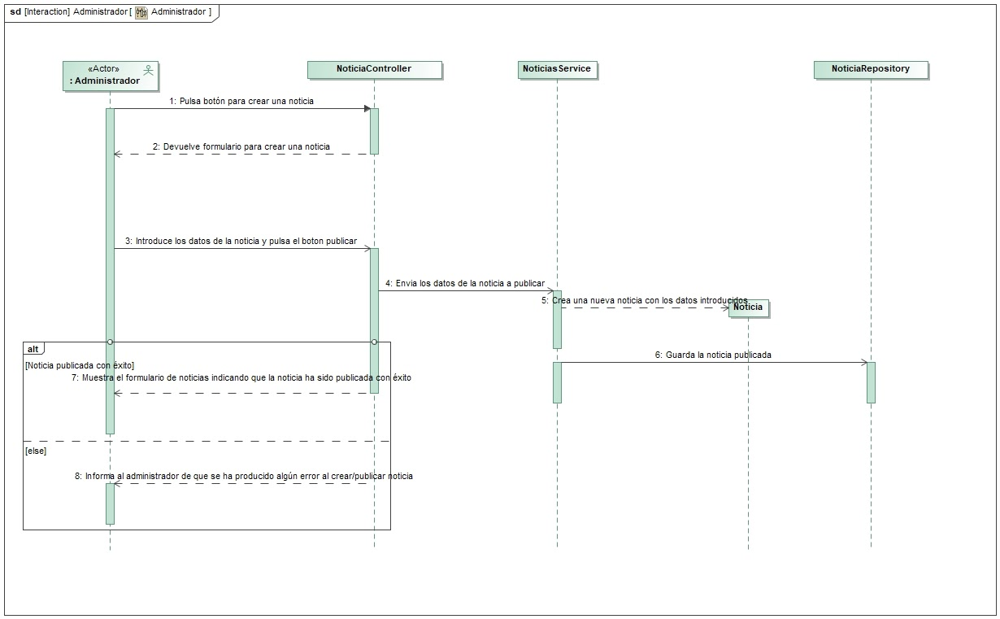
DIAGRAMA DE SECUENCIA: “Publicar una noticia”

Slide 12
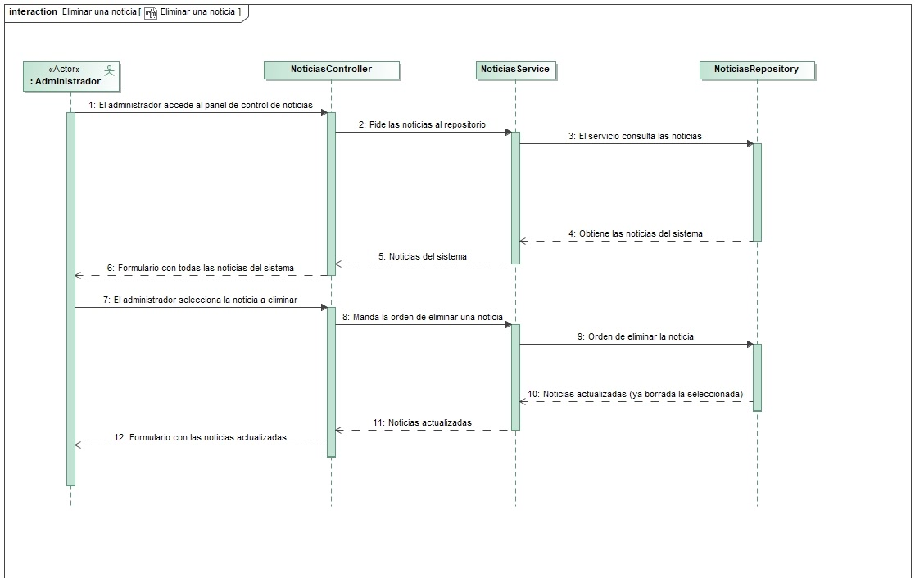
DIAGRAMA DE SECUENCIA: “ELIMINAR una noticia”

Slide 13
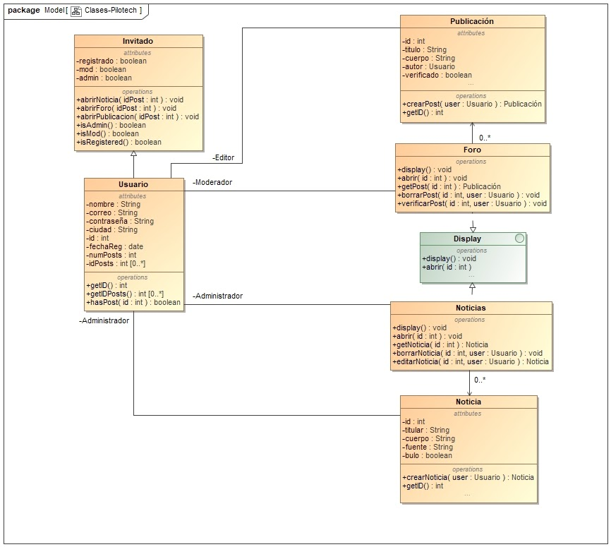
VERSIÓN INICIAL DEL DIAGRAMA DE CLASES
No contempla los controladores
No contempla los ‘Service’
No contempla los repositorios

Slide 14
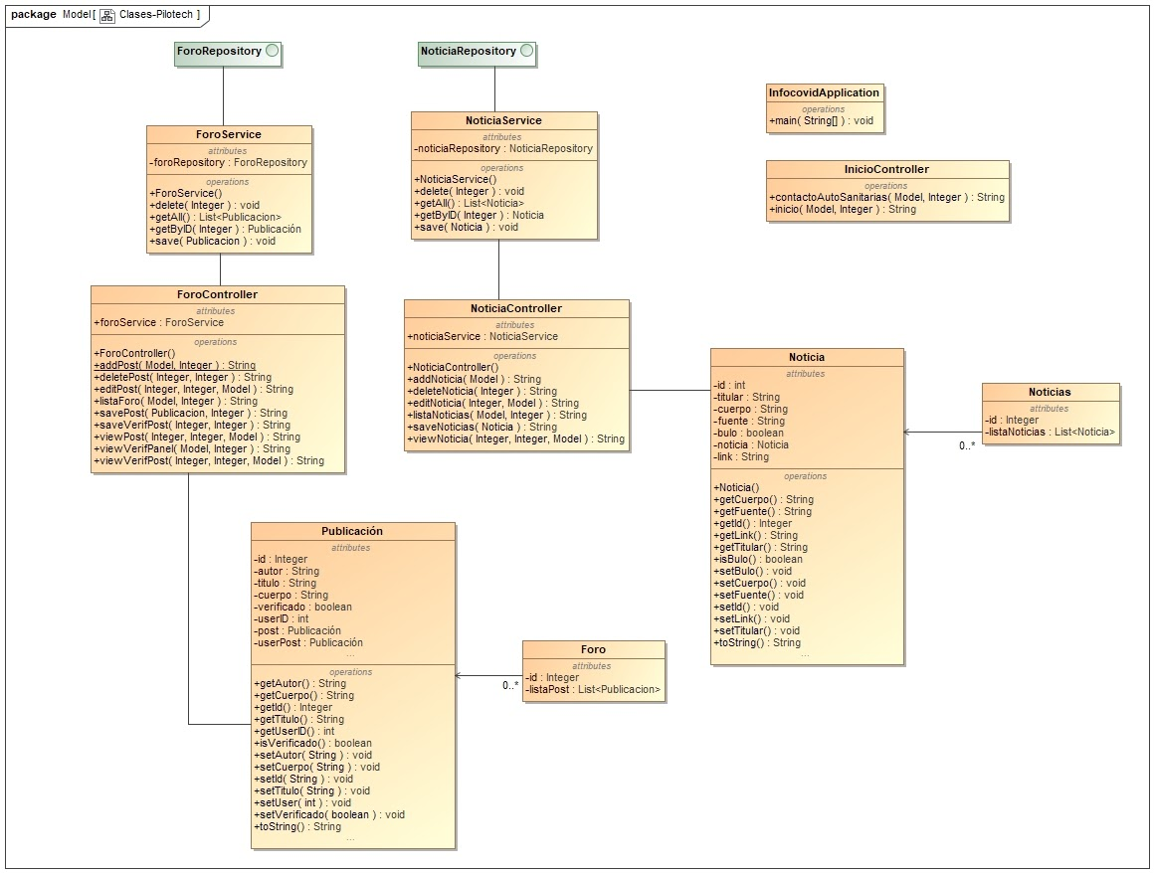
VERSIÓN FINAL DEL DIAGRAMA DE CLASES

Slide 15

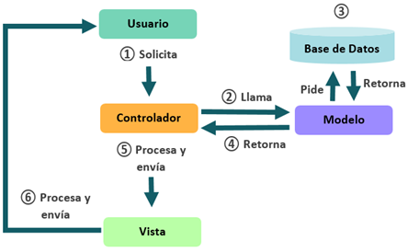
ARQUITECTURA
'Modelo-Vista-Controlador’

Slide 16




HERRAMIENTAS

Slide 17


PRUEBAS
Framework utilizados: JUnit y Mockito

Slide 18
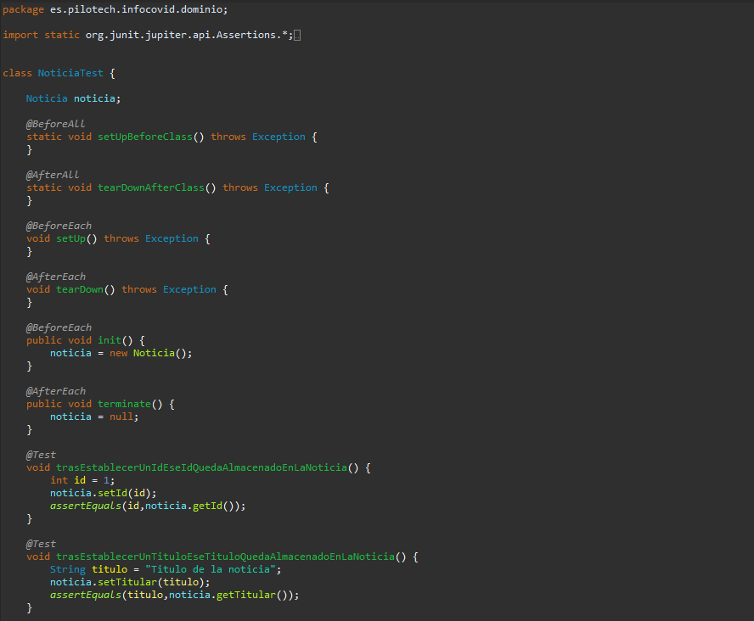
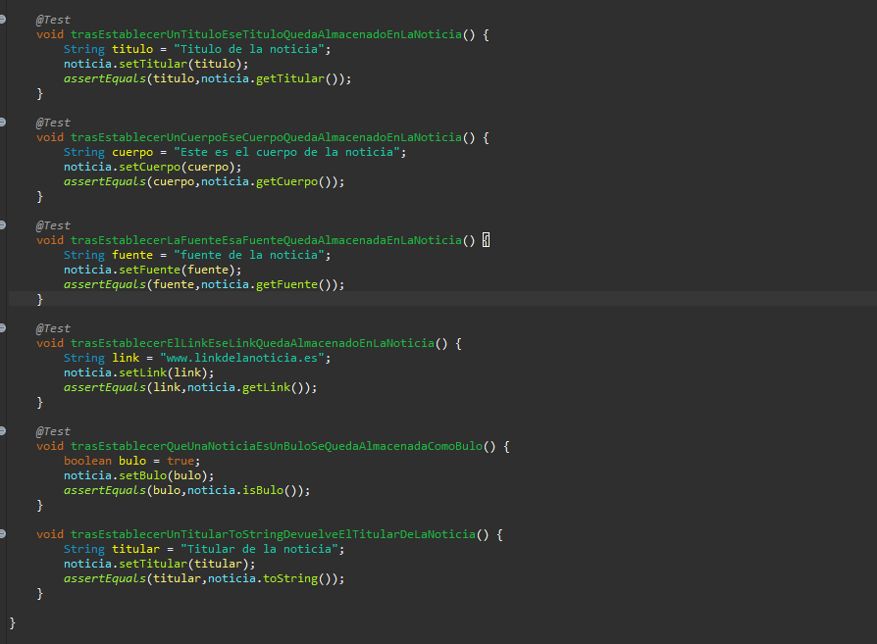
MANIPULACIÓN BASE DE DATOS

Slide 19

Implementación
Spring framework
Java
‘Pair-programming’
Testing

Slide 20

Conclusiones
Sistema de privilegios
Idea inicial de asistente

Slide 21

¡MUCHAS GRACIAS!
InfoCovid by PILOTECH®

